Slide 1


LOS CAMBIOS DE PODER DE LA POSGUERRA
DOCENTE: MSC. GLADYS BONILLA

Slide 2

LOS CAMBIOS DE PODER DE LA POSGUERRA
La posguerra, especialmente tras la Segunda Guerra Mundial, marcó un periodo de transformaciones significativas en el equilibrio de poder global. Este periodo estuvo definido por varios factores clave que alteraron la dinámica política, económica y social en todo el mundo.

Slide 3



1. DECLIVE DE LOS IMPERIOS COLONIALES
- La guerra debilitó a las potencias coloniales europeas, como Reino Unido, Francia y los Países Bajos.
- Surgieron movimientos de independencia en Asia, África y el Caribe, llevando a la descolonización.

Slide 4
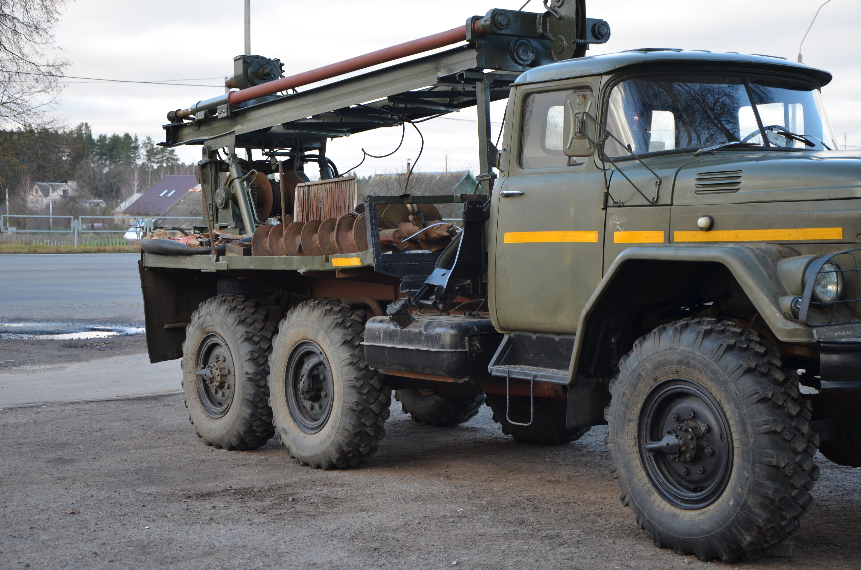

SURGIMIENTO DE SUPERPOTENCIAS
- Estados Unidos y la Unión Soviética emergieron como las dos superpotencias dominantes.
- Este nuevo orden mundial dio lugar a la Guerra Fría, caracterizada por la rivalidad ideológica y militar entre el capitalismo y el comunismo.
RECONFIGURACIÓN DE ALIANZAS
- Se formaron nuevas alianzas militares y políticas, como la OTAN (1949) y el Pacto de Varsovia (1955).
- Estas alianzas reflejaron la división del mundo en bloques opuestos.

Slide 5

Importancia, Características y Consecuencias de los Cambios de Poder de la Posguerra
Los cambios de poder que se produjeron tras la Segunda Guerra Mundial tuvieron un impacto profundo y duradero en la configuración del mundo. Su importancia radica en la reestructuración del orden mundial, la redefinición de las relaciones internacionales y la creación de nuevos desafíos y oportunidades para la humanidad.

Slide 6
IMPORTANCIA
* Nuevo Orden Mundial: La caída de las potencias coloniales y el surgimiento de dos superpotencias, Estados Unidos y la Unión Soviética, dieron lugar a un nuevo orden mundial bipolar, caracterizado por la Guerra Fría.
* Descolonización y Surgimiento de Nuevos Estados: La descolonización de Asia, África y América Latina llevó a la formación de nuevos estados independientes, ampliando la participación en el escenario global.
* Redefinición de las Relaciones Internacionales: Las alianzas militares y políticas se reconfiguraron, con la formación de la OTAN y el Pacto de Varsovia. La diplomacia internacional se centró en la contención y la disuasión nuclear.
* Crecimiento Económico y Desarrollo Social: El Plan Marshall y otros programas de reconstrucción impulsaron el crecimiento económico en Europa y el desarrollo social en muchas partes del mundo.

Slide 7
CARACTERÍSTICAS
* Rivalidad Ideológica y Militar: La Guerra Fría se caracterizó por la rivalidad ideológica entre el capitalismo y el comunismo, que se tradujo en una carrera armamentista nuclear y la constante amenaza de conflicto.
* División del Mundo en Bloques: El mundo se dividió en dos bloques opuestos: el bloque occidental liderado por Estados Unidos y el bloque oriental liderado por la Unión Soviética.
* Desplazamiento del Poder: Las potencias europeas perdieron su posición dominante, mientras que Estados Unidos y la Unión Soviética se convirtieron en las principales potencias mundiales.
* Emergencia de Nuevos Actores: Países como China e India emergieron como actores importantes en la política internacional, desafiando el orden bipolar establecido.

Slide 8
CONSECUENCIAS
Positivas
Negativas
* Mayor cooperación internacional en áreas como la salud, la educación y el desarrollo.
* Surgimiento de nuevas instituciones internacionales, como las Naciones Unidas, para promover la paz y la seguridad global.
* Desarrollo económico y social en muchas partes del mundo.
La Guerra Fría generó una carrera armamentista y una constante amenaza de conflicto nuclear.
* La división del mundo en bloques impidió la cooperación y la resolución de problemas globales.
* La descolonización a veces se produjo de manera violenta, con conflictos y guerras civiles en muchos países.

Slide 9

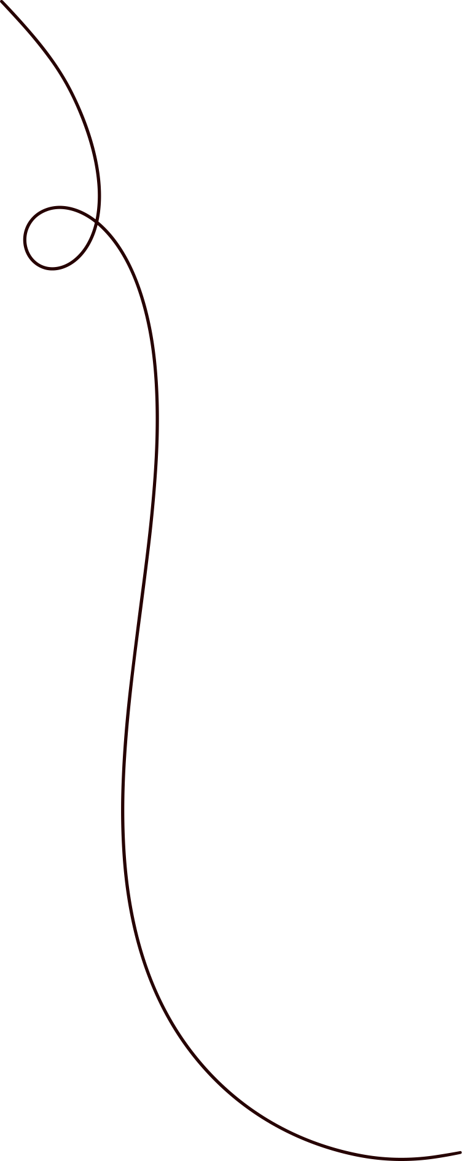

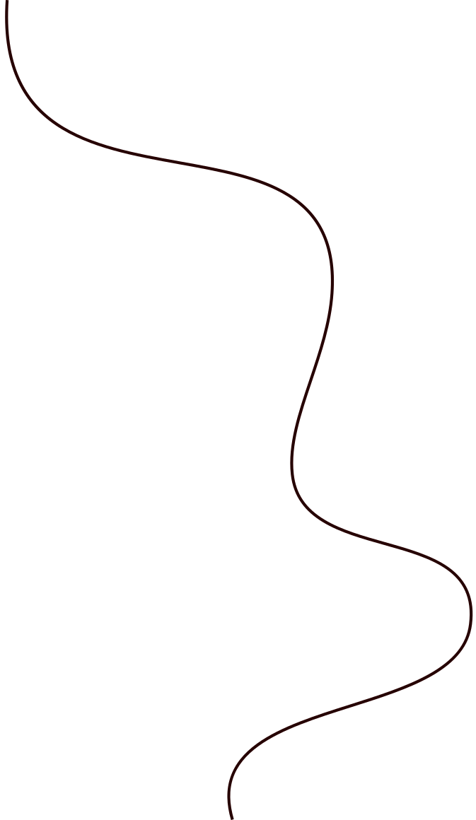


Democracia y Autocracia

Slide 10





Democracia
La democracia se basa en la participación activa de los ciudadanos en la toma de decisiones políticas. Sus características incluyen:

Slide 11

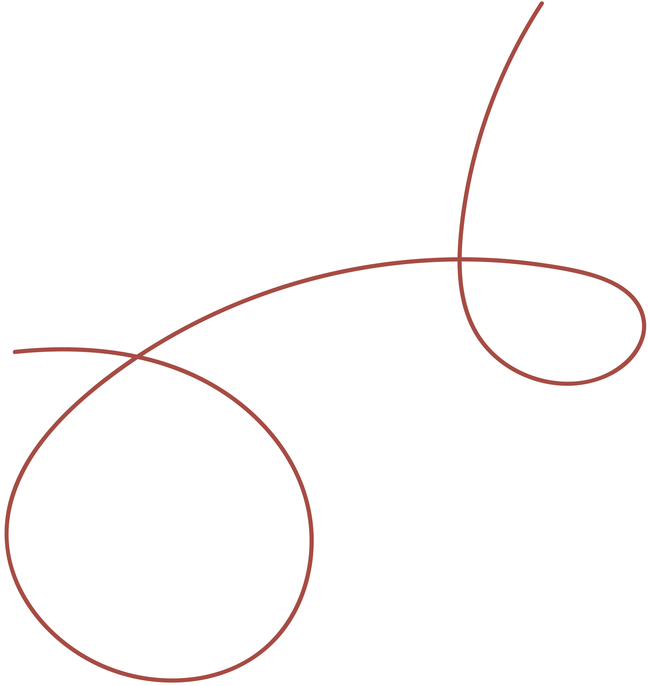
Democracia
Soberanía Popular
Derechos Civiles
Separación de Poderes
Participación Ciudadana
El poder reside en el pueblo, que elige a sus representantes a través de elecciones libres y justas.
Se garantizan libertades fundamentales, como la libertad de expresión, de reunión y de prensa.
Existen controles y equilibrios entre el poder ejecutivo, legislativo y judicial para evitar abusos.
Los ciudadanos tienen la oportunidad de participar en la vida política, no solo a través del voto, sino también mediante la participación en debates y movimientos sociales.

Slide 12
Autocracia
La autocracia, en contraste, se caracteriza por la concentración del poder en manos de una sola persona o un grupo reducido. Sus características son:

Slide 13
AUTOCRACIA
Concentración del Poder
Falta de Libertades
Control de la Oposición
Decisiones Rápidas
El líder o grupo en el poder toma decisiones sin la participación o el consentimiento del pueblo.
Se restringen los derechos civiles y las libertades individuales, como la libertad de prensa y de expresión.
Se suprimen las voces disidentes y se limita la actividad política de los opositores.
Las decisiones pueden tomarse de manera más rápida, ya que no se requiere consenso ni debate.

Slide 14

La elección entre democracia y autocracia tiene profundas implicaciones para la sociedad. Mientras que la democracia busca empoderar a los ciudadanos y garantizar sus derechos, la autocracia tiende a concentrar el poder y limitar las libertades. La tendencia global actual muestra un aumento en la autocracia, lo que plantea desafíos significativos para la gobernanza y los derechos humanos en todo el mundo.
Democracia y Autocracia

Slide 15
La democracia y la dictadura representan dos modelos de gobierno con consecuencias diametralmente opuestas. La democracia busca empoderar a los ciudadanos y garantizar sus derechos, mientras que la dictadura concentra el poder y limita las libertades. La elección entre estos dos sistemas tiene implicaciones profundas para la sociedad, impactando la calidad de vida, el desarrollo económico y la estabilidad política.
DEMOCRACIA Y DICTADURA

Slide 16
¡GRACIAS!

